Slide 1

Présentation du système Management qualité nest for all
PM03-SI0001
V7

Slide 2
Objet
Ce document décrit l’organisation du Système de Management de la Qualité de NEST pour assurer son amélioration de manière continue afin de garantir la satisfaction des parties prenantes et d’assurer son suivi. Ainsi, il a pour but de communiquer l’information et de transmettre l’engagement de la direction.

Slide 3
Domaine et Périmètre d’application
Domaine d’application : Accueil et Orientation Patient, Consultations, Hospitalisations et Suivi
Exclusions : Conception et Développement (8.3). NEST FOR ALL n'a aucune activité de conception et de développement. Les exigences correspondant à ce chapitre ne sont donc non applicables.

Slide 4
Politique qualité
L’engagement de la direction
Depuis sa création en 2011, NEST FOR ALL a pour vocation d’offrir un suivi médical complet et de qualité aux femmes et aux enfants en Afrique de l’Ouest. Nos patients sont notre raison d’être et nos ressources humaines le moteur de notre succès, pour partager et entretenir avec nos partenaires l’amélioration de nos performances.
C’est ainsi que dans le secteur très exigent de la Santé, NEST FOR ALL poursuit ses objectifs de satisfaction des besoins et exigences de ses patients, des exigences légales et réglementaires et celles de ses partenaires.
Pour soutenir sa vision d’être une société de référence pour le suivi de la Femme et de l’Enfant en Afrique de l’Ouest, NEST FOR ALL s’engage dans une démarche d’amélioration continue, à travers la mise en place d’un système de management qualité afin de :
Apporter à nos patients les meilleurs soins possibles tout en assurant conseil, prévention et écoute pour une prise en charge dans des conditions optimales de sécurité et de confort ;
Innover pour améliorer l’expérience du patient et des parties intéressées et la qualité des soins ;
Optimiser l’organisation et atteindre les objectifs de performance de l’entreprise ;
Faire du retour d’expérience, l’évaluation de nos pratiques et de la gestion des risques axée sur la prévention le socle de notre culture de qualité et de sécurité des soins ;
Offrir des conditions de travail permettant au personnel de s’épanouir et d’exprimer au mieux ses compétences ;
Permettre le développement des compétences et l’évolution du personnel en favorisant la formation permanente ;
Etablir et entretenir la relation de confiance avec l’ensemble de nos partenaires ;
Gage d’une véritable culture d’établissement basée sur la recherche permanente du progrès, cette politique qualité doit être comprise, partagée et mise en œuvre au quotidien par tous afin de garantir son succès.
NEST FOR ALL s’engage à promouvoir et développer avec toute l’équipe un système de management qualité soutenant notre dynamique d’excellence, gage de pérennité de notre entreprise.
Khadidiatou Diop Nakoulima, Présidente

Slide 5
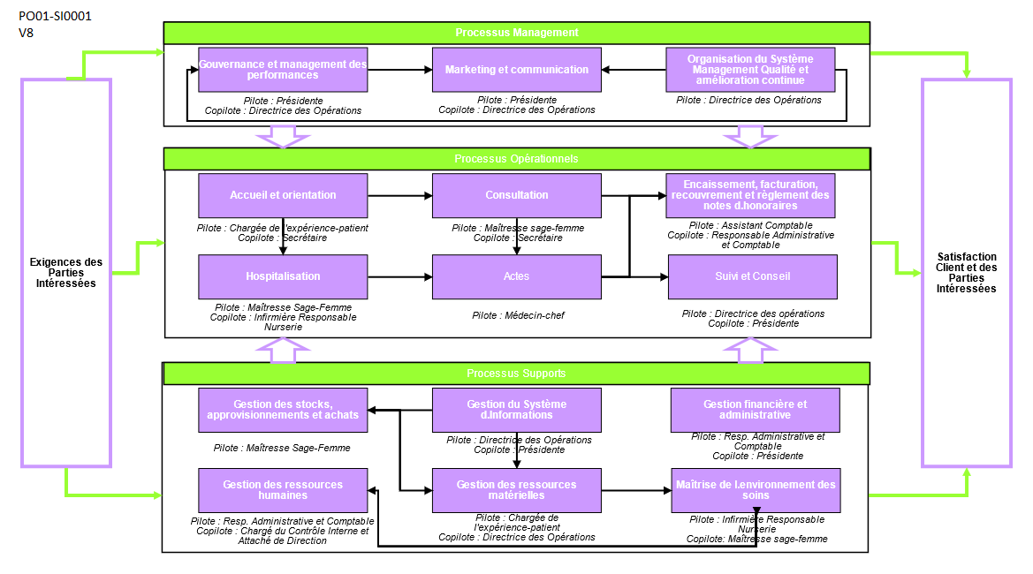
Cartographie des processus

Slide 6







Présentation des pilotes et copilotes
Aissatou Ngom
Médecin-chef
Boris Kouakou
Chargée Expérience Patient
Habibatou Sy
Chargée Expérience Patient
Asse Ndiaye
Assistant Comptable
Codou Diakham
Secrétaire Médicale
Florence Sambou
Infirmière Responsable Nuserie
Khadidiatou Nakoulima
Présidente
Kouna Niang Sambe
Responsable administratif et comptable
Lauriane Le Flour
Directrice des opérations
Ndèye Bigué Ndiaye Ba
Maîtresse Sage-Femme

